Slide 1
Fin d’année en Physique-Chimie et SNT
académie de versailles
→ Tous les polycopiés sont disponibles sur le google drive acver.fr/2nd3
→ Planning

Slide 2
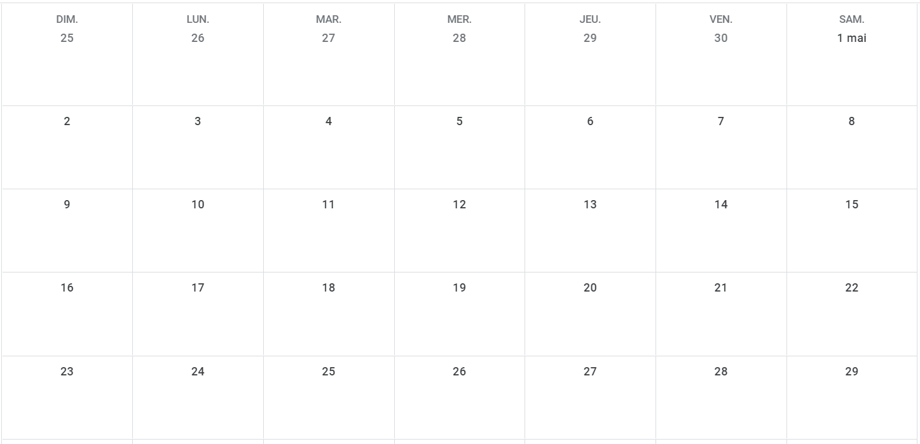

Agenda 2nd3
Chapitre 11 : Forces
SNT : Jeu Python
Mai
DM noté (QCM)
Chap 12 : Le principe d’inertie
Chap 14: Transformation chimique
Férié !
Activité : bicarbonate, quali
Evaluation de phys-chim chap10,11,12
Chap 14: Transformation chimique
SNT : Rendre le code python
Activité : bicarbonate (quanti)
SNT : Internet
TP : synthèse d’un produit (température)
Férié !
SNT : internet
TP : synthèse d’une espèce chimique présente dans la nature avec chromato
CONSEIL DE CLASSE

Slide 3
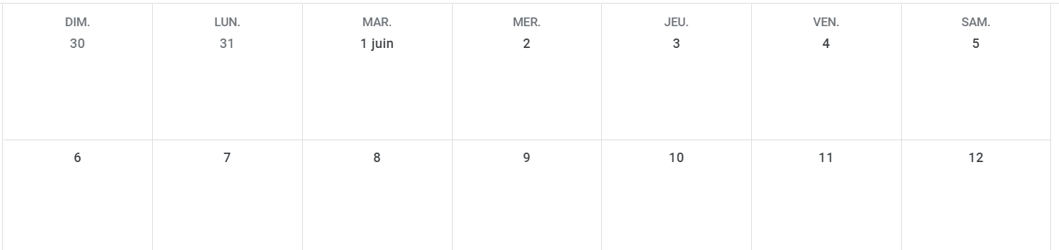
Juin
DM
QCM « noté »
Chap 15 : Electricité
SNT internet (suite)

